Slide 1
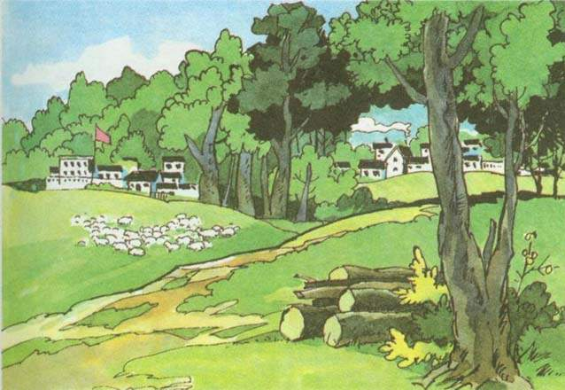




一个小村庄的故事

Slide 2
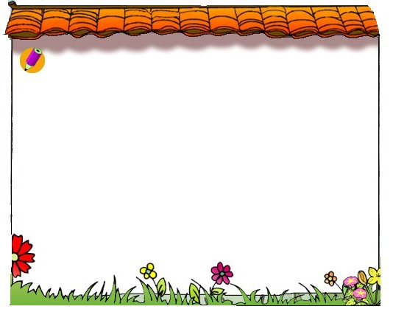
山谷 森林 郁郁葱葱 湛蓝 甜润
盖房 裸露 扩大 各式各样 应有尽有
工具 家具锋利 喘气儿 黎明 洪水
一栋栋

Slide 3
什么都没有了————所有靠斧头得到的一切，包括那些锋利的斧头。

Slide 4
山谷中，早先有过一个美丽的小村庄。山上的森林郁郁葱葱，村前河水清澈见底，天空湛蓝深远，空气清新甜润。
郁郁葱葱
清澈见底
湛蓝深远
清新甜润

Slide 5
谁家想盖房，谁家想造犁，就拎起斧头到山上去，把树木一棵一棵砍下来。
谁家
谁家

Slide 6
然而，不知过了多少年，多少代，在一个雨水奇多的八月，大雨没喘气儿，一连下了五天五夜，到第六天黎明，雨才停下来。
没喘气儿

Slide 7
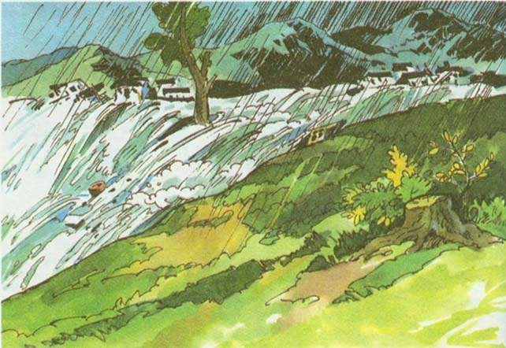


Slide 8
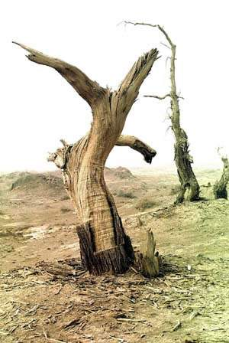

Slide 9

一年年，一代代，山坡上的树木不断减少，裸露的土地不断扩大……

Slide 10
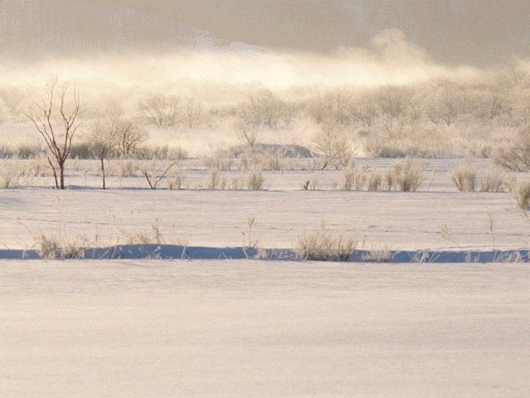
不管怎样，家家户户靠着锋利的斧头，日子过得还不错。
不管怎样，家家户户靠着锋利的斧头，日子过得不错。

Slide 11

什么都没有了——所有靠斧头得到的一切，包括那些锋利的斧头。

Slide 12
我想对小村庄的人们说……
所有依赖地球生存的人们，我奉劝你们……
我想设计一句公益广告词……

Slide 13
广告语
人类的最后一滴水，将是环境破坏后悔恨的泪。
人人为环保，环保为人人 。
人人关心环境质量， 人人参与环境保护 。
提高环境意识 ，保护美好家园 。

Slide 14
一个小村庄的故事
美丽的小村庄
大量砍伐
树木变房子、家具、工具……
村庄消失了

